Slide 1
Комитет по образованию администрации города Тобольска
МАУ «Центр ОДО «Образование» г.Тобольска»
«Я – будущее России»
городская выставка
исследовательских и творческих
работ (проектов)
учащихся и воспитанников
образовательных организаций
города Тобольска
2017 год

Slide 2
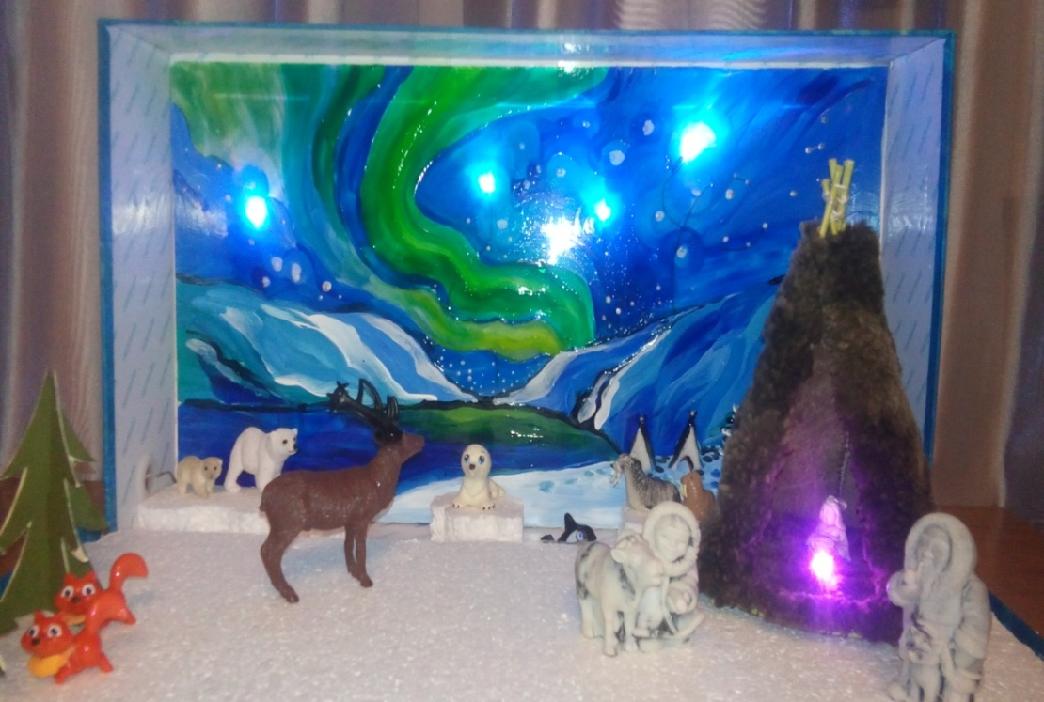
Тема проекта: «Северное сияние»
Цель: Формировать представление детей о малой Родине,
через знакомство с историей родного края
Стремясь воспитать у детей уважение и любовь к Родине,
мы должны, прежде всего,
помочь детям, научиться
– восхищаться красотой ее природы.
…Северный край, как другая планета
В белые снега круглый год ты одета,
Долгими полярными ночами огни,
И длинные полярные летние дни…
Руководитель проекта:
Акбердеева Хариса Ахметулловна МАОУ СОШ №20 Структурное подразделение «Детский сад» Соавтор проекта: Девяткин Радион, 5 лет

Slide 3
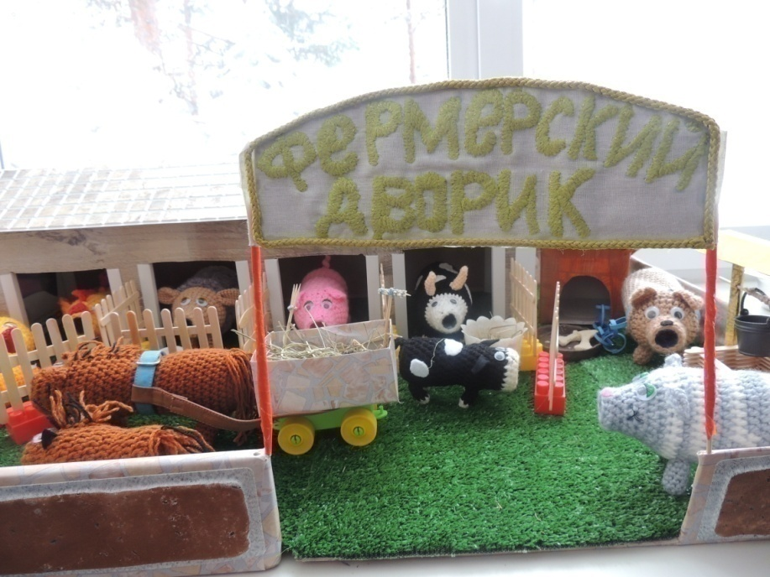
Тема проекта: "Фермерский дворик"
Детский сад является
первой важной ступенью
подготовки будущих специалистов
в различных областях экономики,
создавая условия
педагогического сопровождения
детей дошкольного возраста
в их раннем профессиональном самоопределении,
Руководитель проекта: Долгушина Ольга Владимировна, воспитатель
МАОУ СОШ №20 структурное подразделение «Детский сад»
Соавтор: Русанова Елизавета, 6 лет
Цель: Развивать у детей
устойчивый интерес
и формировать целостную картину
развития сельского хозяйства

Slide 4
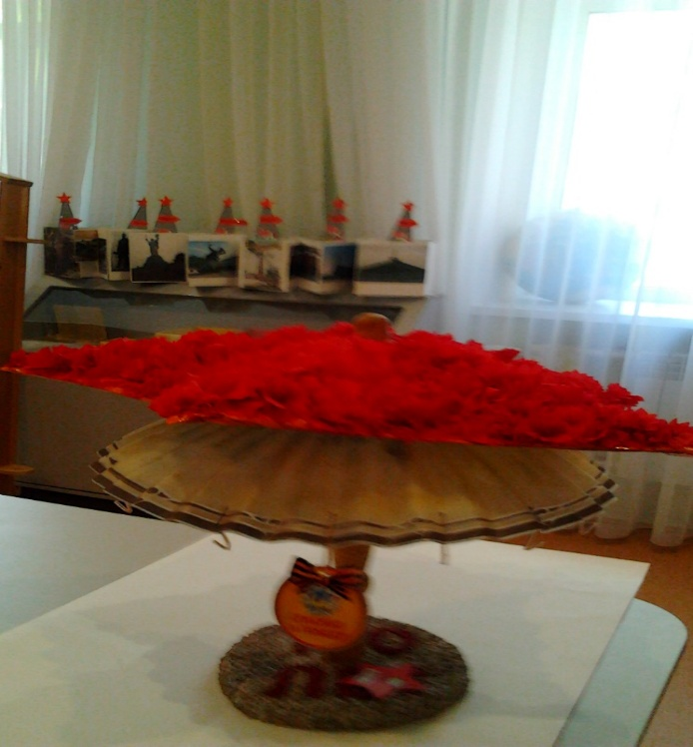
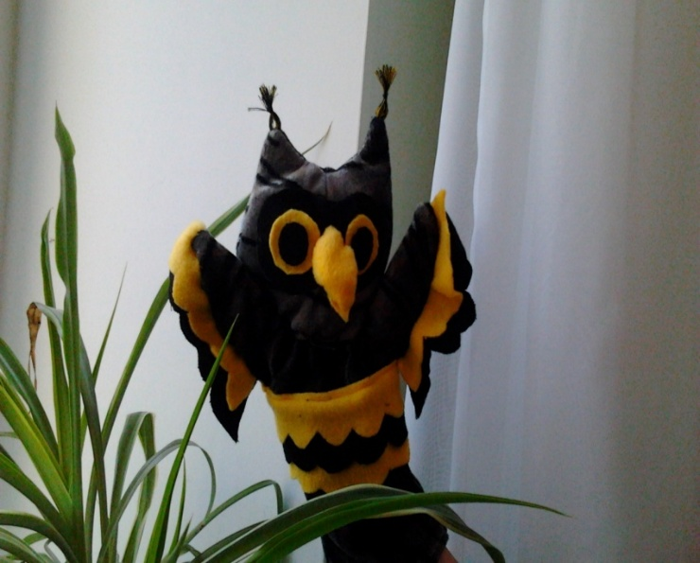
Интеллектуальная игра:
Что? Где? Когда?
Цель: расширение знаний учащихся, развитие познавательного интереса, интеллекта, воспитание стремления к непрерывному совершенствованию своих знаний; формирование дружеских, товарищеских отношений, умения работать командой.
В работе применены компетентностные умения:
1. Мотивационно-личностный компонент
2. Интеллектуально-творческий компонент
3. Действенно-операционный компонент
Разминка
Выполнили работу Куренев Вадим 8 А класс
Руководители: Долгих Н.Н. учитель истории, Казенных Л.А. педагог дополнительного образования

Slide 5
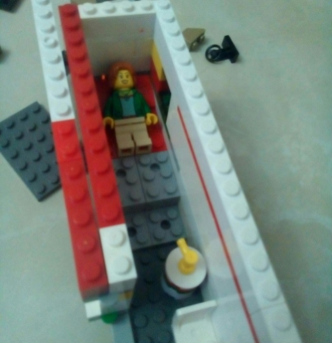
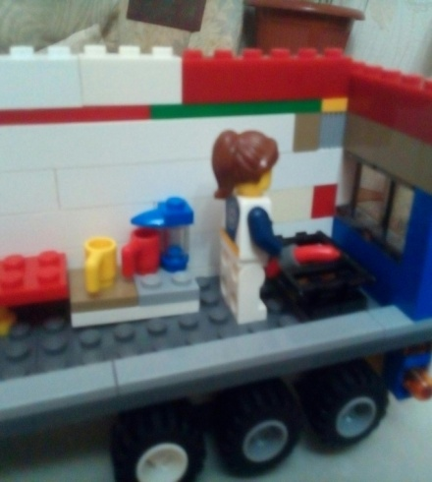
«Удивительный мир Лего»
Сайфутдинов Ильяс, 4 А класс МАОУ СОШ № 13 г. Тобольска
Цель:
определение полезности конструктора LEGO для детей и создание модели грузовика – автодома.
Лего развивает воображение, эмоции, тренирует внимательность, наблюдательность, усидчивость
Игра в Лего развивает мелкую моторику рук, которая влияет на развитие полушарий мозга.

Slide 6
Бездомные животные – проблема не животных, а человека
Усенкова Елизавета,
7 класс МАОУ СОШ № 13
г. Тобольска
Цель:
выяснить, как решается проблема бездомных животных в городе Тобольске
Помощь бездомным животным может быть по силам каждому человеку

Slide 7
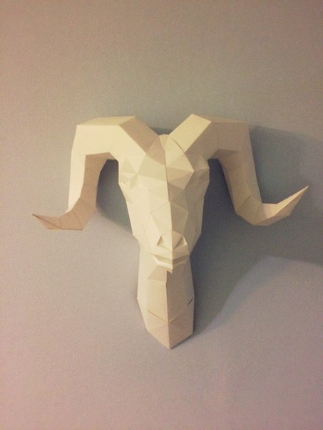
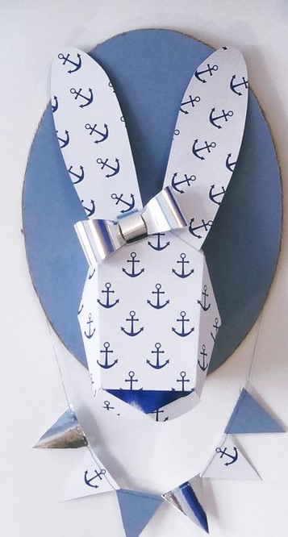
Фантазии
Муратов Артур
Фаридович
МАОУ СОШ №2
6 лет
Цель: Создание моделей как предмета интерьера, выполненных в технике паперкрафт
Руководитель Турбало Л.И.
Умение понимать и выполнять алгоритм действий.
Умение устанавливать причинно-следственные связи.
Умение выбирать способы действий из усвоенных ранее способов.
Умение использовать способы преобразования (изменение формы, величины, функции по воссозданию, аналогии и т.д.).
Умение понимать и принимать задание и предложение взрослого
Умение приходить к общему решению, принимать помощь
Умение радоваться результатам труда

Slide 8
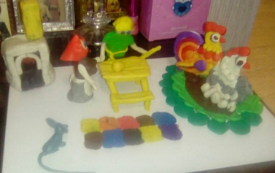
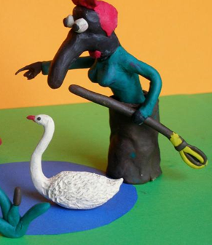
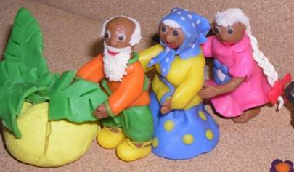
Муниципальное автономное дошкольное образовательное учреждение «Детский сад комбинированного вида №10» г.Тобольска (корпус 2)
НАПРАВЛЕНИЕ: ТВОРЦЫ
Отдел: художественно-эстетический цикл
ТЕМА: «ПЛАСТИЛИНОВАЯ СКАЗКА»
АВТОР: Акулич Арина АЛЕКСЕЕВНА, 6 лет
Цель: формировать у дошкольников основные ключевые компетенции, способность к творческому мышлению,
воображению
Компетентностные умения: развитие фантазии - умение придумывать целостный сюжет с последовательно
развивающимся действием, подбирать положительных и отрицательных героев, их воспитательную роль;
совершенствование ручной умелости, Умение передавать образы предметов и явлений окружающего мира
посредством лепки; РазвиТИЕ связнОЙ речИ; Совершенствование техникИ выполнения работ, использоваНИЕ
дополнительнОГО материалА для создания образа
.

Slide 9
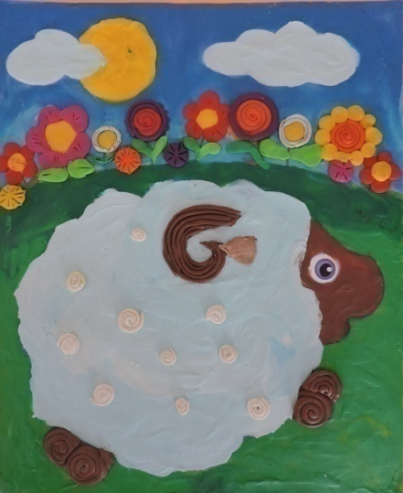
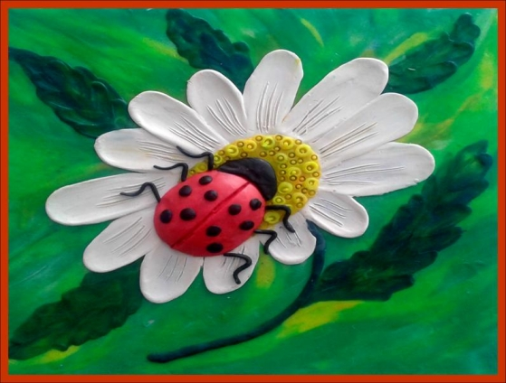
Цель: знакомство с техникой рисования пластилином как видом изобразительной деятельности, развитие творческих способностей, эстетического восприятия и художественного вкуса. Компетентностные умения: Умение планировать этапы своей деятельности, понимать и выполнять алгоритм действий. Умение ориентироваться в некоторых источниках информации и делать выводы. Умение вести простой диалог со взрослыми и сверстниками и получать необходимую информацию в общении. Формирование навыков творчества путем комбинирования различных изобразительных техник.
Багишева Лаура Ильнуровна
Муниципальное автономное
дошкольное образовательное учреждение
«Детский сад № 30» г. Тобольска «Пластелинография»

Slide 10
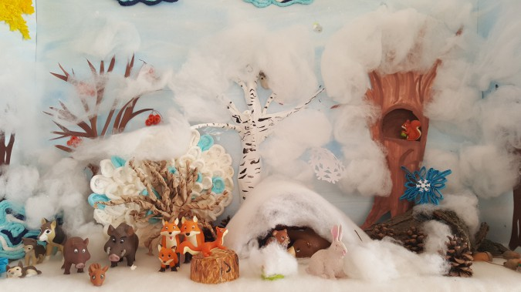
ЖУРАВЛЕВ ОЛЕГ СЕРГЕЕВИЧ Муниципальное автономное дошкольное образовательное учреждение «Детский сад № 30» г. Тобольска «Животные родного края» Цель: формирование представлений о природе родного края, как целостной экосистеме. Компетентностные умения, формируемые в ходе выполнения работы: - Умение понимать необходимость той или иной информации для своей деятельности. Умение вести простой диалог со взрослыми и сверстниками, задавать вопросы на интересующую тему. Умение устанавливать причинно-следственные связи.

Slide 11
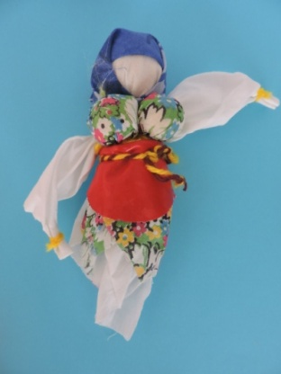
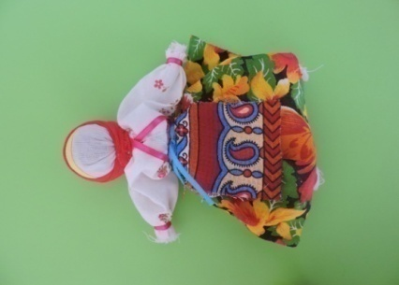
КУГАЕВСКИЙ АНДРЕЙ ДЕНИСОВИЧ Муниципальное автономное дошкольное образовательное учреждение «Детский сад № 30» г. Тобольска «Обереговая кукла» Цель: формирование интереса к истории, культуре и традициям народного творчества. Компетентностные умения, формируемые в ходе выполнения работы: - информационная компетентность – получение информации из различных источников, её систематизация и преобразование; - социально-коммуникативная компетентность - умение производить опрос по интересующей теме и давать мастер-класс по изготовлению кукол; - технологическая компетентность – создание кукол с соблюдением народных традиций.

Slide 12
МАДОУ «Детский сад № 30» г. Тобольска Ксения Сыркова, Эдуард Саитов «Вторая жизнь полимерных отходов»
Цель:
Привлечение внимания к проблеме
загрязнения окружающей среды.
Расширение знаний об истории вещей,
условиях и способах вторичного
использования пластиковых бутылок и
пакетов.
Компетентностные умения:
Использовать способы преобразования
Доводить начатое дело до конца и добиваться результатов
Оценивать социальные привычки, связанные со здоровьем, потреблением и окружающей средой

Slide 13
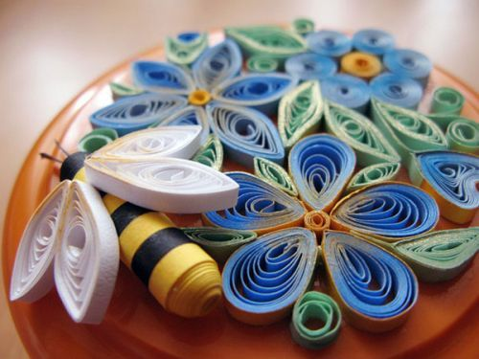
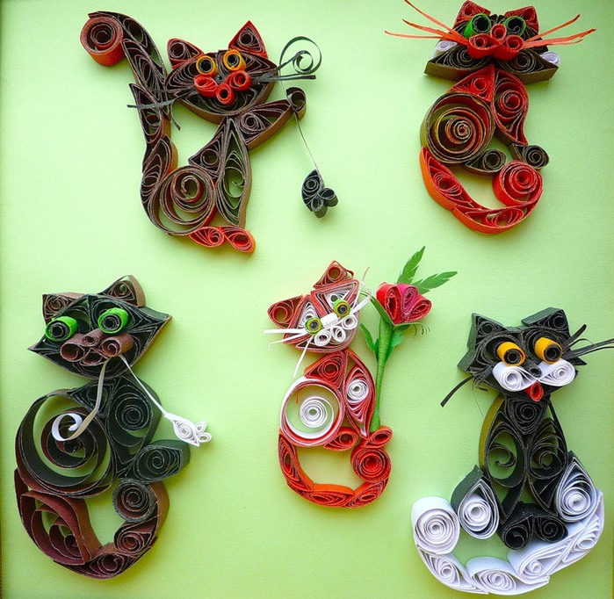
МАДОУ “Детский сад № 51” г. Тобольска автор: Черкашин Никита Андреевич Тема проекта: «Бумажная фантазия» Цель проекта: Изучение техники квиллинга. Формируемые компетентностные умения: - формирование познавательного интереса при изучении техники квиллинга. - развитие художественно-эстетических навыков. - совершенствование творческих способностей и художественного вкуса.

Slide 14
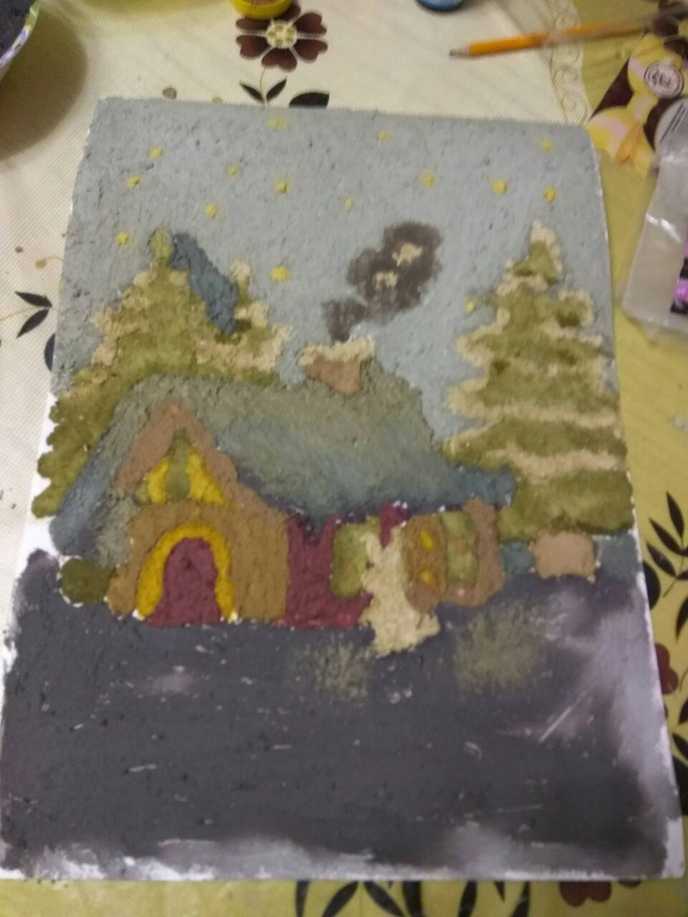
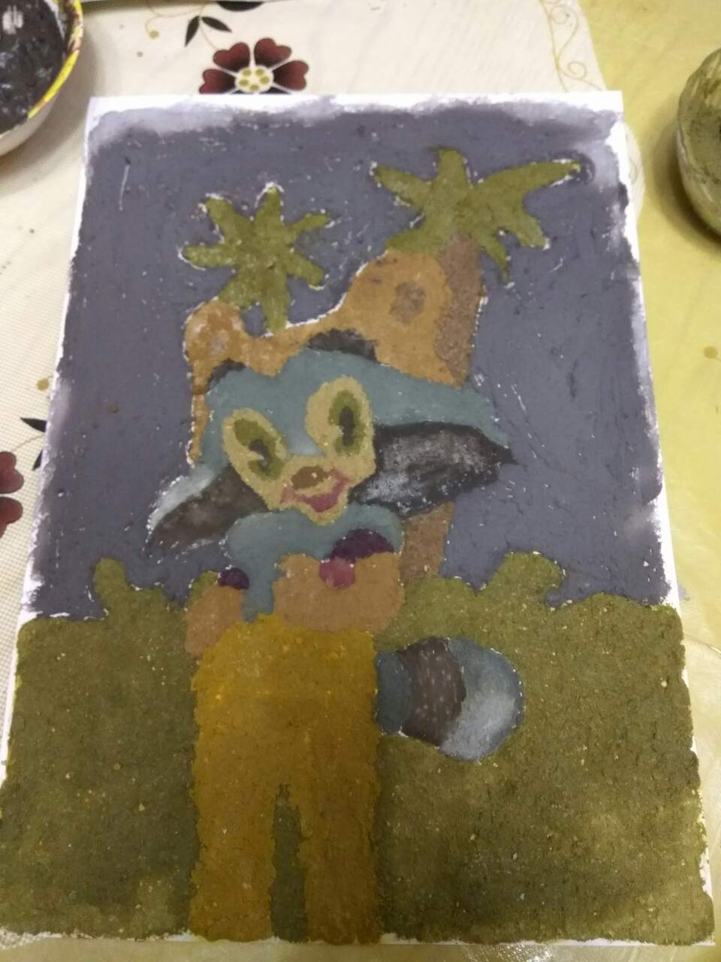
МАДОУ “Детский сад № 51” г. Тобольска автор: Злыгостев Никита Андреевич Тема проекта: «Краски своими руками» Цель проекта: Изучение техники приготовления красок на основе глины. Формируемые компетентностные умения: - формирование исследовательского интереса при изучении состава красок. - развитие художественно- эстетических навыков . - совершенствование творческих способностей и художественного вкуса.

Slide 15
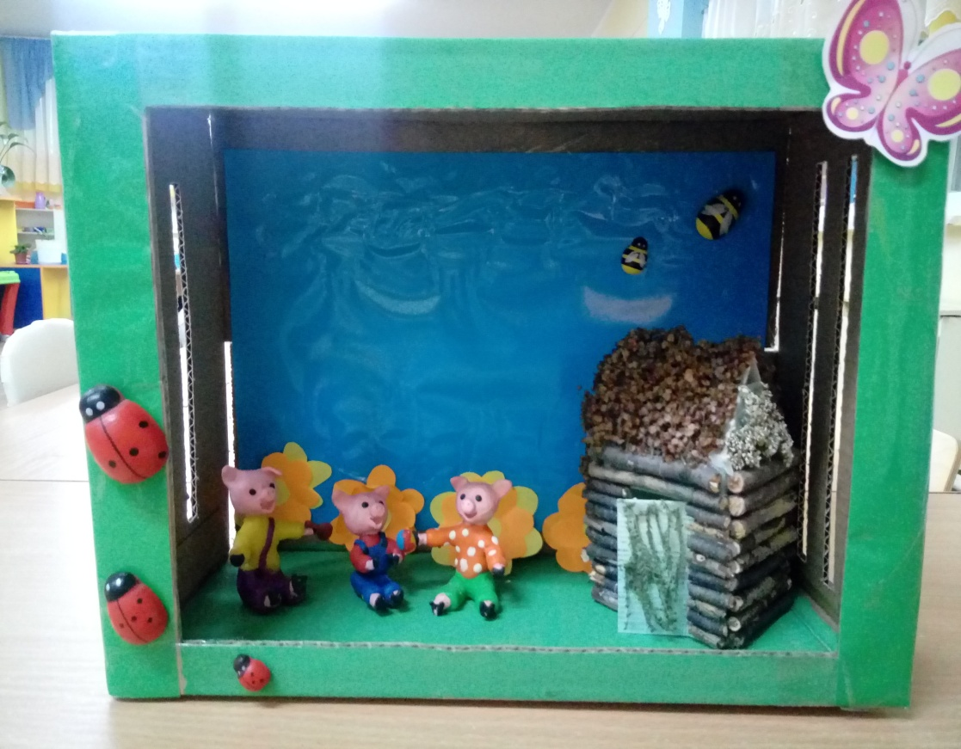
Автор: воспитанники старшей группы «Солнышко», руководитель Сухова Марина Григорьевна МАДОУ «Детский сад № 49» г.Тобольска Тема «Здесь живет сказка» Цель: совершенствование навыков моделирования бумажной игрушки.
формировать конструктивные навыки при помощи техники «Пеперкрафт»,
способствовать развитию творческих способностей.

Slide 16
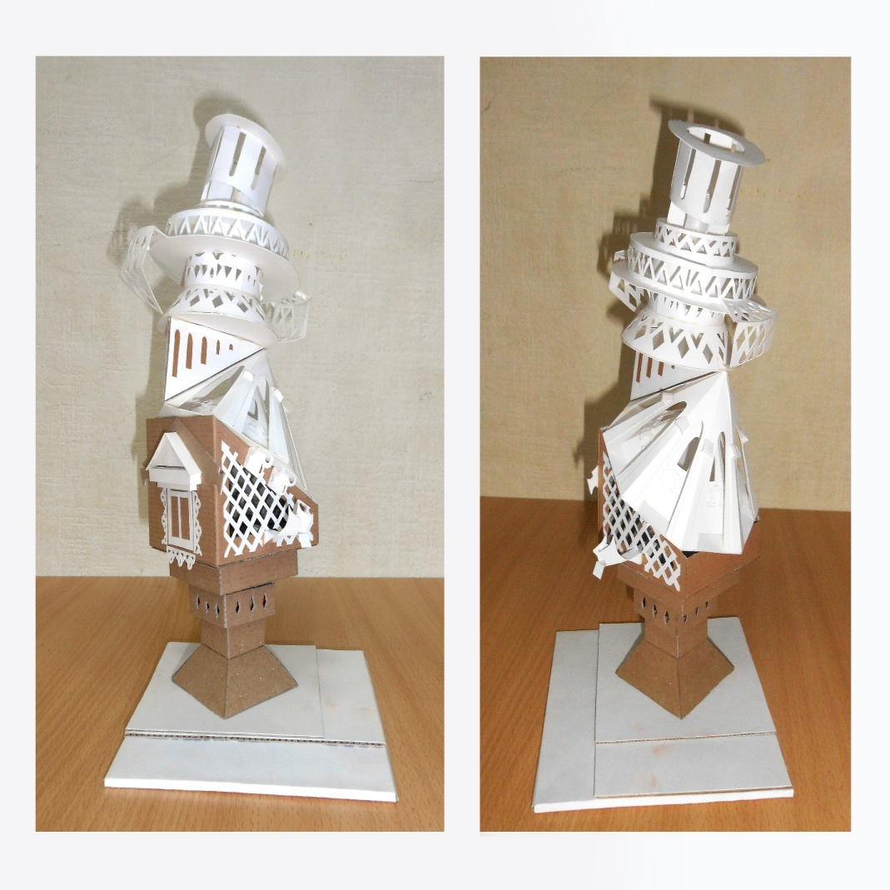
Ницина Евгения Вячеславовна
МАОУ СОШ №12
11А класс
«Архитектурный самовар»
Фантазия по мотивам русского храмового зодчества
Цель работы: изучение и творческое переосмысление архитектурного наследия.

Slide 17
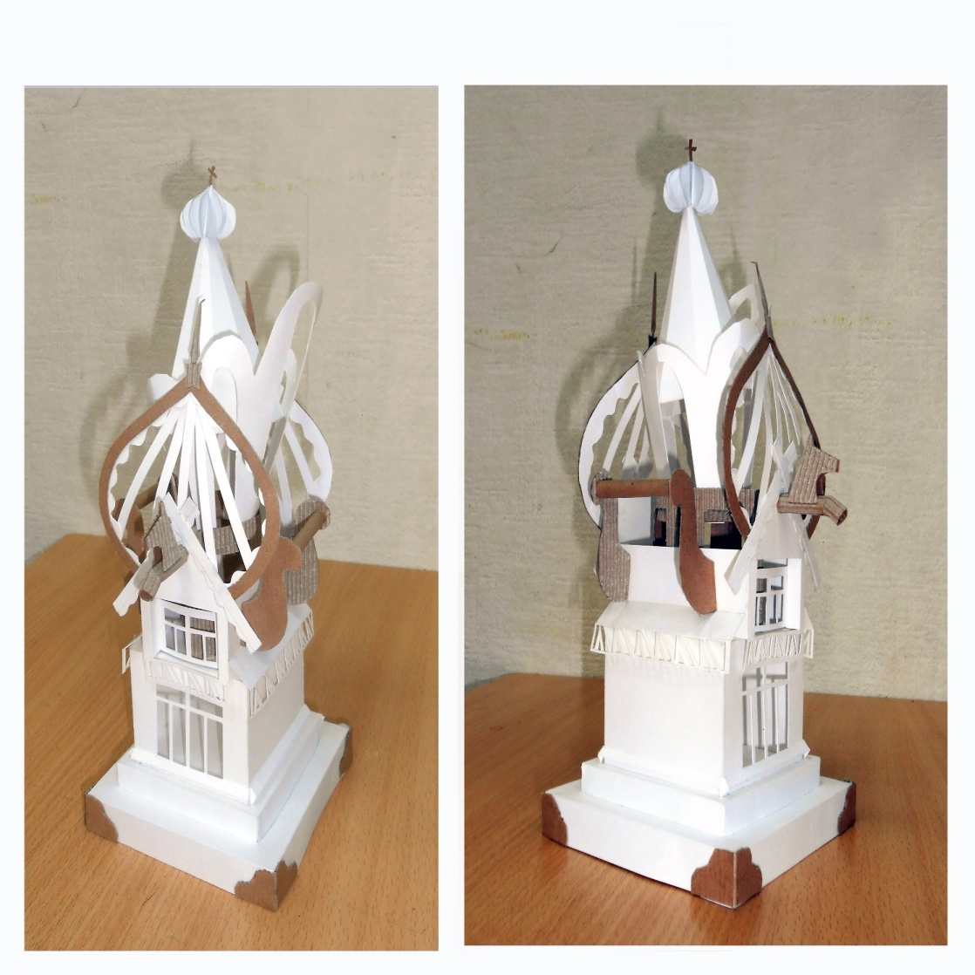
Мингалёва Вероника Анатольевна
МАОУ СОШ №12
11А класс
«Архитектурный самовар»
Фантазия по мотивам русского храмового зодчества
Цель работы: изучение и творческое переосмысление архитектурного наследия.

Slide 18
Структурное подразделение «Детский сад» МАОУ СОШ №15 Развивающая доска «Бизиборд» Семья Бакировых: папа –Вильдан Начиуллович, мама –Дания Закировна, сын - Замир
Цели:
1)всестороннее развитие ребенка на этапе освоения окружающего мира;
2) развитие детской мелкой моторики.
Компетентностные умения:
Технологическая:
- умение планировать этапы своей деятельности, понимать и выполнять алгоритм действий
умение понимать и принимать задание и предложение взрослого, умение доводить начатое до конца.
Информационная:
умение понимать необходимость той или иной информации для своей деятельности.
–умение задавать вопросы на интересующую тему.
3) Социально-коммуникативная:
умение вести диалог со взрослыми и сверстниками,
умение принимать участие в коллективных делах

Slide 19
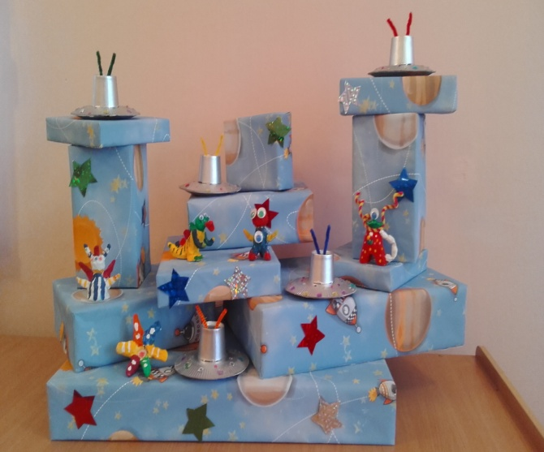
Ефимов Савелий Сергеевич МАДОУ «Детский сад №7» г. Тобольска Тема: «Неопознанная планета «АРГОН» Цель: Узнать какие бывают другие планеты и инопланетянине, и попробовать создать свою неопознанную планету «Аргон» и ее жителей. Компетентностные умения: В ходе выполнения работы у ребенка формируются не только творческие способности, но и развивается логика, мышление, речь, фантазия что способствует личностному и эстетическому развитию

Slide 20
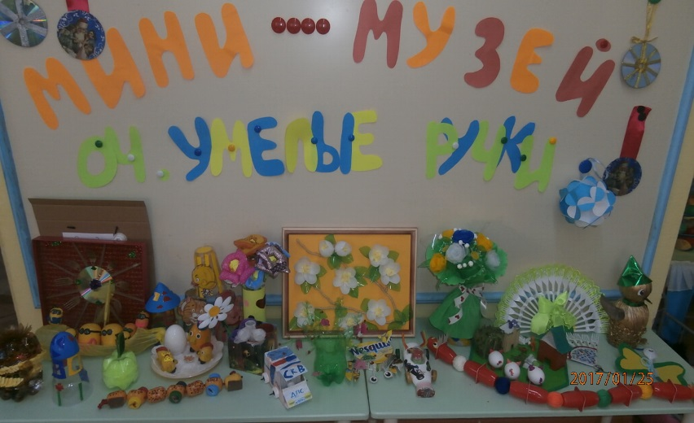
Авторы: Трайзе Дарья, Кряжева Софья, Редькина Яна. Руководители: Абуталипова Р.З. Мещерякова А.Д. МАДОУ «Детский сад №7»
Экологическо-творческий проект
«Миллион идей из ненужных вещей»
Цель: пропаганда экологического образования и воспитание эстетического вкуса при выполнении поделок из бросового материала.
В результате проведенной работы у детей формируются основы экологической культуры, творческое воображение, художественный вкус.

Slide 21
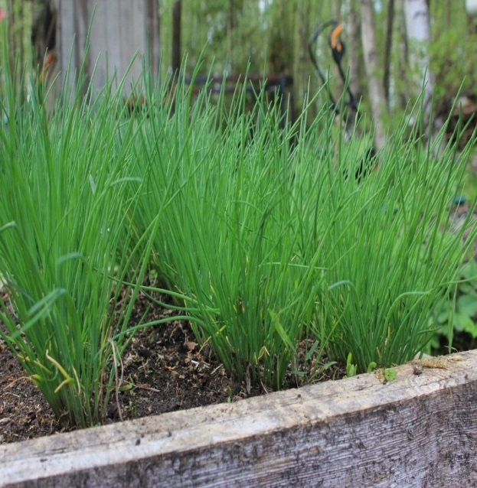
«Мой кусочек лета»
Исследовательский проект выполнили:
Нестерова Елизавета, Нестерова О.В.
2 группа МАДОУ «Детский сад № 7»
г. Тобольск
Цель: вырастить зеленый лук
в зимний период
В процессе реализации проекта знакомимся с разными способами выращивания лука, его полезными свойствами, а так же с художественными произведениями о луке, в результате чего развивается фантазия,внимание, память, наблюдательность, речь.

Slide 22
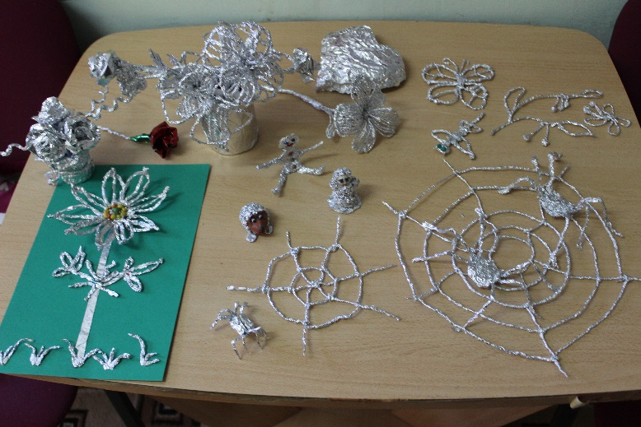
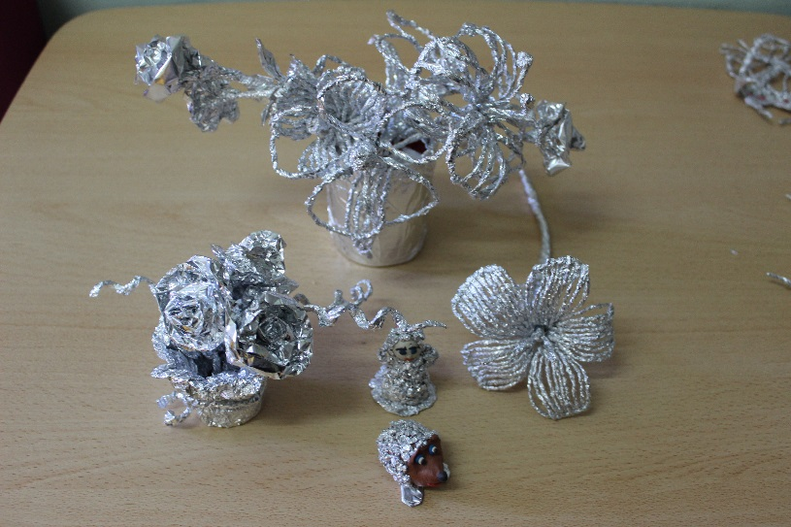
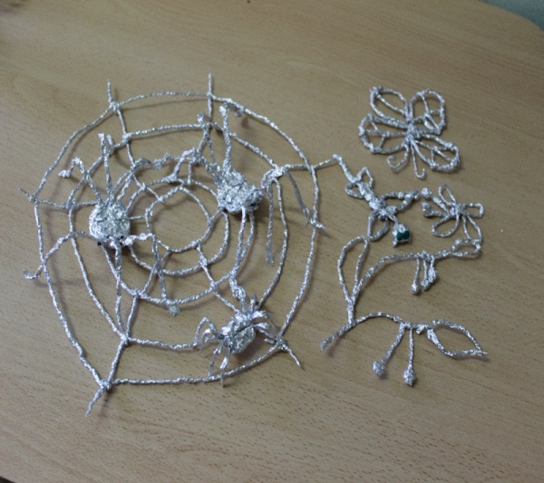
«ФАНТАЗИЯ В БЛЕСКЕ»
Цель: Совершенствование основы экологической культуры детей средствами конструирования из бросового материла (алюминиевой фольги).
В процессе выполнения проекта дети знакомятся со свойствами фольги, с приёмами работы с бросовым материалом и с её практическим применением. Воспитывается экологическая культура.
МАДОУ «Детский сад № 7»
Выполнили: Малышева Таисия, Тереховая Алёна,Дорошенко Дарья, Мороз Ангелина
Руководители: Коновалова Н.Ф., Юрьева Г.И., Кабанова В.П.

Slide 23
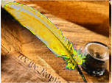
МУНИЦИПАЛЬНОЕ АВТОНОМНОЕ ОБЩЕОБРАЗОВАТЕЛЬНОЕ УЧРЕЖДЕНИЕ «ЛИЦЕЙ»
ИССЛЕДОВАТЕЛЬСКАЯ РАБОТА
«Невидимые чернила»
Автор : Аверин Максим Эдуардович
МАОУ «Лицей», 2 класс
г. Тобольск, 2017
Руководитель: С.А. Грязнова
МАОУ «Лицей»
г. Тобольск, 2017

Slide 24
МУНИЦИПАЛЬНОЕ АВТОНОМНОЕ ОБЩЕОБРАЗОВАТЕЛЬНОЕ УЧРЕЖДЕНИЕ «ЛИЦЕЙ»
На цветке сидит цветок. Разве так бывает?
Подойдешь к нему поближе- Он тут же улетает.
УДИВИТЕЛЬНЫЙ МИР БАБОЧЕК
ПРОЕКТ
Автор: Промоторова Виктория Сергеевна , 1 класс
Руководитель: Грязнова С.А.,
учитель начальных классов.

Slide 25
МУНИЦИПАЛЬНОЕ АВТОНОМНОЕ ОБЩЕОБРАЗОВАТЕЛЬНОЕ УЧРЕЖДЕНИЕ ЛИЦЕЙ
ИССЛЕДОВАТЕЛЬСКАЯ РАБОТА
«ПОЧЕМУ ВОДА СОЛЕНАЯ»
Автор :Кривошеев Кирилл Романович
МАОУ «Лицей», 2 класс
г. Тобольск, 2017
Руководитель: С.А. Грязнова
МАОУ «Лицей»
г. Тобольск, 2017

Slide 26
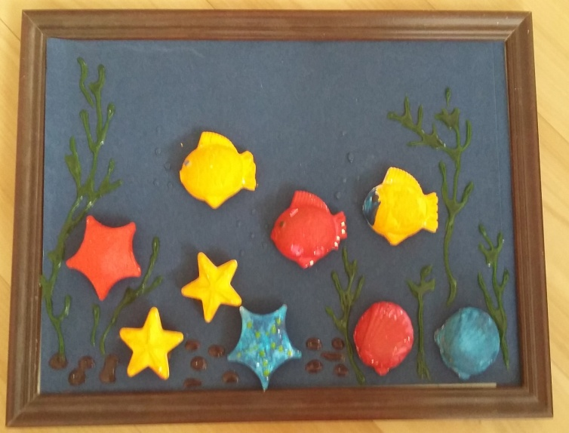
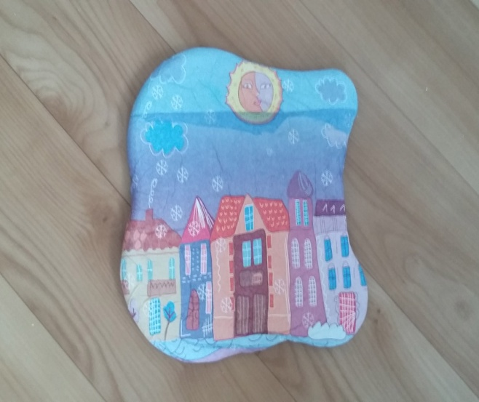
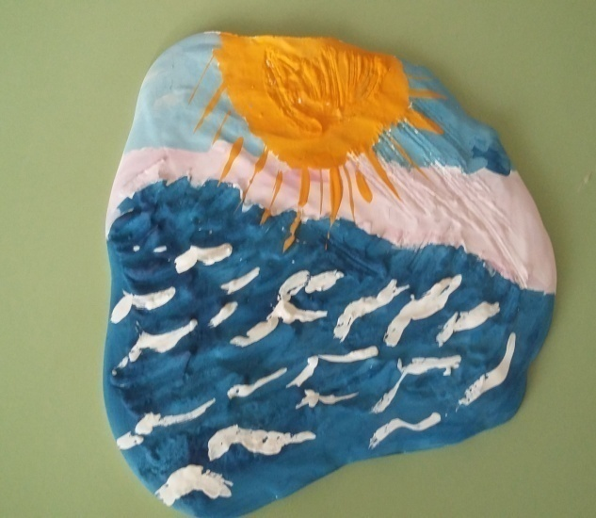
Морева Юлия Евгеньевна
МАДОУ «Детский сад №40 – ЦРР» г.Тобольска
«Волшебство из гипса»
Цель: Реализация творческого замысла посредством
художественного гипса.
Компетентностные умения: Умение работать с художественным гипсом. Создание картин, магнитов, статуэток из гипса.

Slide 27
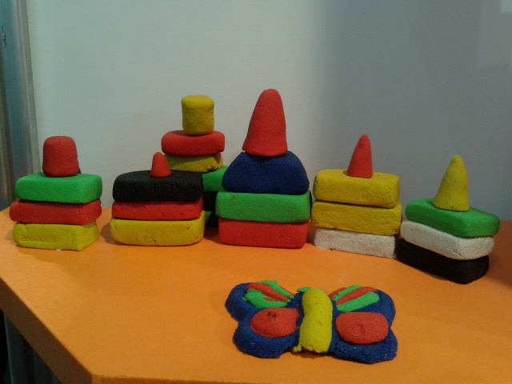
Пушкарев Денис Эдуардович Пушкарева Алена Эдуардовна Ручьева Анастасия Ивановна
МАДОУ «Детский сад № 40 – ЦРР» г.Тобольска «Волшебный мир лепки» Цель: освоение разнообразных пластических материалов Компетентностные умения: представления о разнообразии и свойствах материалов для лепки, создание объемных и плоскостных поделок, развитие сенсорного опыта и мелкой моторики рук.

Slide 28
Крат Кристина Андреевна,
Юшко Лизавета Владимировна ,
Жамилова Алиса Артуровна
МАДОУ «Детский сад № 40 – ЦРР» г. Тобольска
«Чудеса из лоскутов»
Цель: создание цветов из кусочков ткани.
Компетентностные умения: создавать выразительные образы цветов из лоскутков
ткани, украшать ими предметы быта.

Slide 29
Муниципальное автономное дошкольное образовательное учреждение
«Детский сад №40 - ЦРР» г. Тобольска
Исследовательский проект «Мультиварка - суп из мультиков или вкусная и полезная каша?»
Автор: Сагитов Руслан, 6лет
Руководители :Ларионова Н.В., Репина Т. О.
Цель: исследование полезности мультварки для людей.
Компетентностные умения:
Исследование истории приготовления пищи; формирование представлений об электрических приборах, позволяющим сохранять витамины в пище; исследование возможности мультварки в приготовлении пищи; изучение интересных рецептов блюд для приготовления в мультиварке; приготовление одного из рецептов.

Slide 30
МАДОУ «Детский сад №40 – ЦРР» г. Тобольска Исследовательский проект «Любимое лакомство детворы – мороженое»
Выполнили:
Суходолец Роман, Воронина Даша
Руководитель :
Валиева Нурия Мухамедовна
Цель: исследование положительных или отрицательных сторон воздействия мороженого на человеческий организм.
Компетентностные умения: знакомство с историей возникновения мороженого, экспериментирование с любимыми видами мороженого, изготовление мороженого в домашних условиях

Slide 31
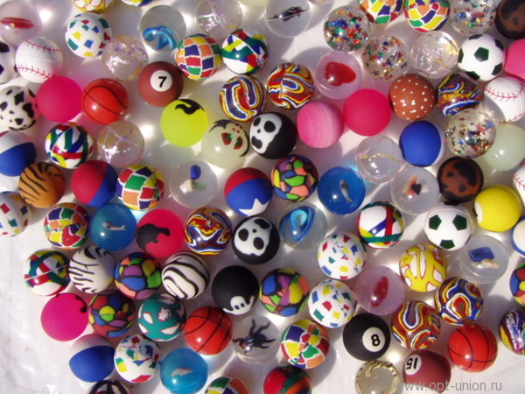
ТАЛИПОВА ЛЮБОВЬ ЕВГЕНЬЕВНА
МАДОУ «Детский сад №40 – ЦРР» г.Тобольска
«МЯЧ ПОПРЫГУН»
Цель: Испытать разные способы изготовления мяча прыгуна.
Компетентностные умения: Умение экспериментировать, создавать новое своими руками.

Slide 32
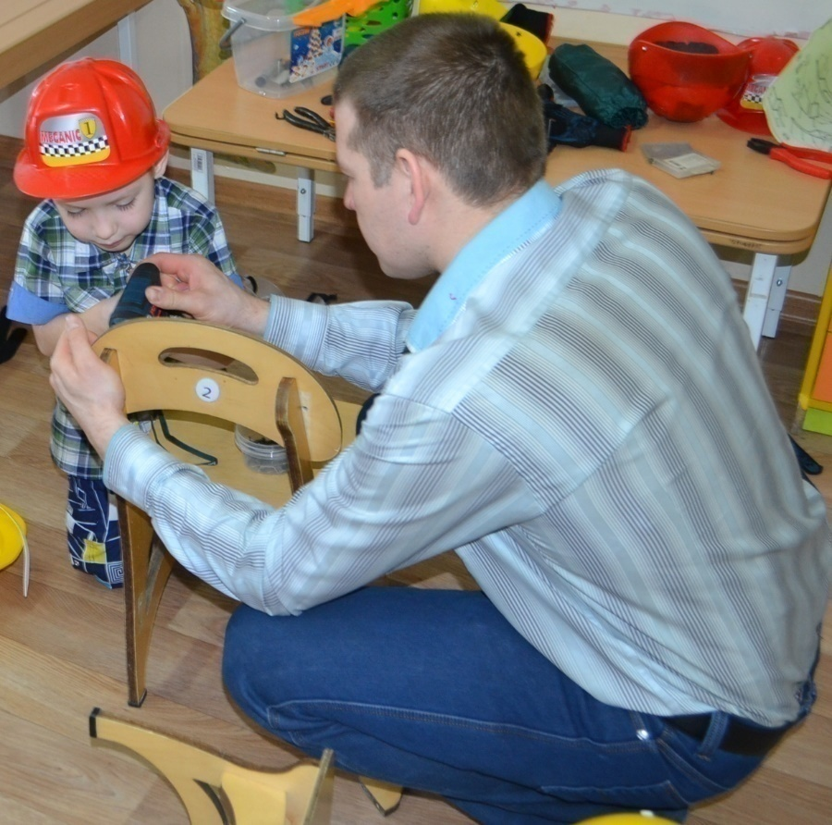
ЧАРКОВ МАТВЕЙ, 6 лет «Зачем нужны инструменты?» МАДОУ “Детский сад № 40 - ЦРР” г. Тобольска Руководитель: Ахмедова Татьяна Николаевна
Цель: научиться пользоваться, шуруповертом, отверткой, дрелью, молотком, гвоздодером
Компетентности: информационная, познавательная, деятельностная.

Slide 33
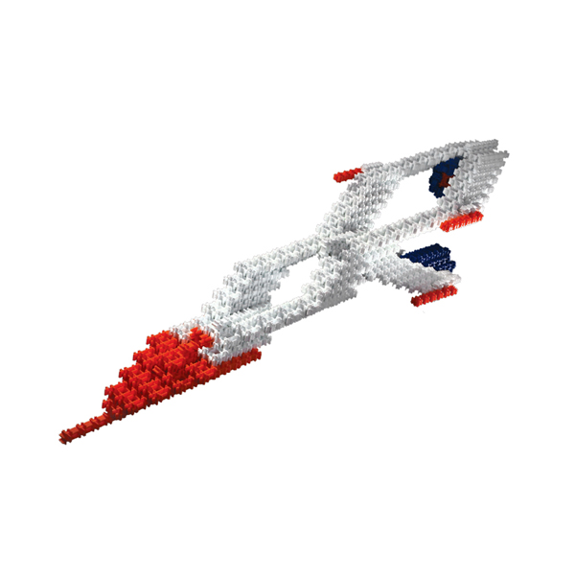
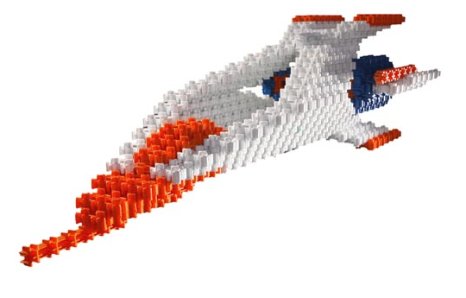
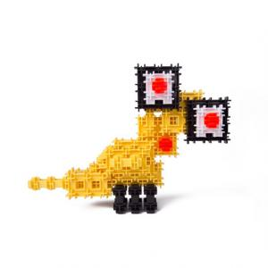
Калинин Кирилл Александрович Матвеев Данила Николаевич «Космические фантазии»
Муниципальное автономное общеобразовательное учреждение
«Средняя общеобразовательная школа № 5»
МАУ ДО ДДТ ОП «Центр детского технического творчества»
Цели: развитие логического мышления, воображения, фантазии,
сенсорных способностей и мелкой моторики рук.
Учебно-познавательные компетенции:
ставить цель и организовывать её достижение,
организовывать планирование, анализ, рефлексию, самооценку своей деятельности; владеть измерительными навыками, работать с инструкциями;формулировать выводы;
Коммуникативные компетенции:
владеть способами совместной деятельности в группе, приемами действий в ситуациях общения
Информационные компетенции:
владеть навыками работы с различными источниками информации, уметь преобразовывать информацию

Slide 34
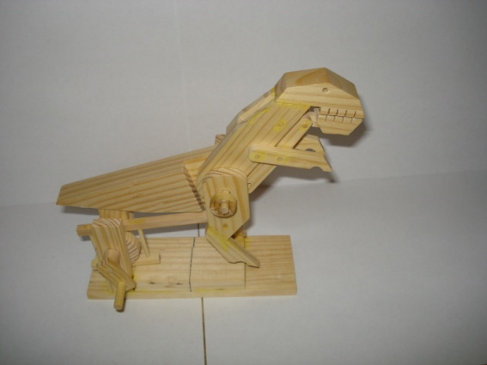
Сливащенко Регина Владимировна, 5а класс, МАОУ СОШ №18 Тема работы: «Живая инсталляция» Цели работы: - научиться читать схемы; - устанавливать последовательность этапов выполнения работы; - изучить ручной механизм, приводящий в движение динозавра, человека. Коммуникативные компетенции: развитие волевой и эмоциональной сферы (настойчивость, самостоятельность); развитие качества ума (критичность, глубина, творчество). Учебно-познавательные компетенции: развитие умений учебного труда (наблюдательность, запоминание, планировать, осуществлять самоконтроль) Общекультурные компетенции: владение эффективными способами организации свободного времени. Информационные компетенции: поиск, анализ и отбор необходимой информации, ее преобразование, сохранение и передача. Компетенции личностного самосовершенствования: духовное и интеллектуальное саморазвитие, эмоциональная саморегуляция и самоподдержка.

Slide 35
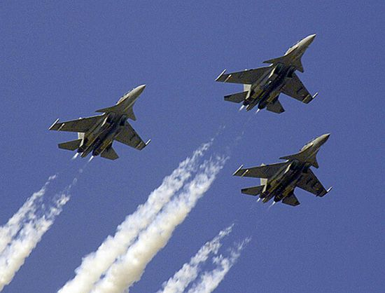
Муниципальное автономное общеобразовательное учреждение «Средняя общеобразовательная школа №6 города Тобольска». Тема проекта: «МиГ-29 . Что мы знаем об этом истребителе?»
Выполнил: Быков Александр Сергеевич - ученик 4 Б класса.
Цель: развитие интеллектуально-творческого потенциала личности ребенка путем совершенствования навыков исследовательского поведения и развития исследовательских умений на примере изучения реактивного самолёта «МиГ -29» и его конструирования.
Личностные компетенции:
- научиться работать с разными источниками информации;
- научиться анализировать и систематизировать полученную информацию;
- развивать интерес к ручному труду;
- расширить представление детей о боевой технике, профессиях, связанных с боевым делом и боевыми машинами.

Slide 36
Муниципальное автономное общеобразовательное учреждение «Средняя общеобразовательная школа №7» Проект «Чайный сервиз из текстиля «Алиса в стране чудес»
Цель: Совершенствование своих возможностей в области технологии в области декоративно-прикладного творчества при создании изделия для интерьера кухни.
Компетентностные умения:
развивать способности самостоятельно, творчески мыслить, используя дополнительную информацию;
подготовка к будущей самостоятельной жизни и экономному ведению домашнего хозяйства, глубже ознакомившись с профессиями дизайнера, конструктора-модельера, стилиста;
пополнение своих знаний в области шитья, углубление умений и навыков в пошиве чайного сервиза.
Автор работы:
Новоселова Анна Сергеевна, учащаяся 8б класса

Slide 37
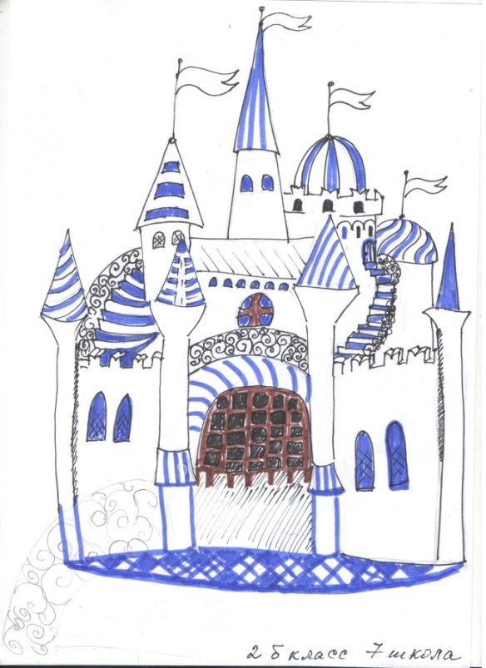
Муниципальное автономное общеобразовательное учреждение «Средняя общеобразовательная школа №7» Горельеф «Терем»
Цель: Понимать и выражать в собственной поделке связь декоративно-прикладного искусства с окружающей природой, ландшафтом, традициями и особенностями региона.
Компетентностные умения:
сотрудничество и работа в группе;
постановка цели и организация её достижения;
общекультурные компетенции (стремление жить в гармонии с окружающей средой);
учебно-познавательные (овладение навыками продуктивной деятельности);
освоении технологии бумажной и полимерной пластики в технике горельефа.
Авторы работы:
Грекова Самира Мамедовна,
Мальцева Анастасия Васильевна,
Рудова Екатерина Андреевна
учащиеся 4а класса

Slide 38
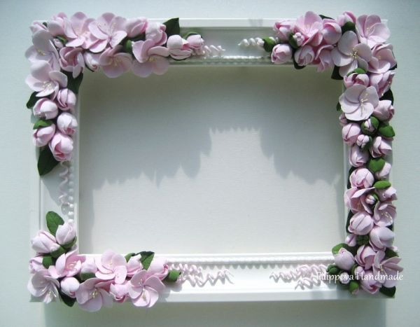
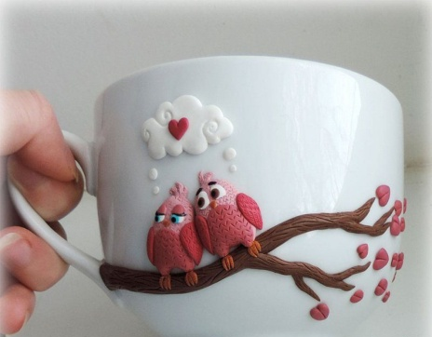
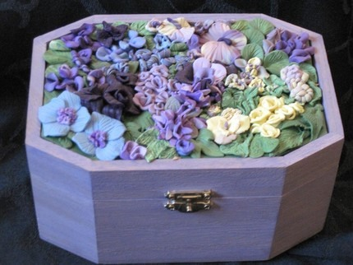
Муниципальное автономное общеобразовательное учреждение «Средняя общеобразовательная школа №7» Исследовательский проект «Особенности работы с полимерной глиной для создания изделий декоративно-прикладной направленности»
Цель: Совершенствование своих возможностей в работе с полимерной глиной и создании изделий декоративно-прикладной направленности. Создание первоначального фундамента будущей работы – проведения мастер- классов.
Компетентностные умения:
развивать способности самостоятельно, творчески мыслить, используя дополнительную информацию;
подготовка к будущей самостоятельной жизни, глубже ознакомившись с профессией дизайнера;
изучение важнейших экономических особенностей создания коллекции изделий из полимерной глины;
умение проводить мастер-класс по работе с глиной.
Автор работы:
Левкина Елизавета Евгеньевна, учащаяся 7а класса

Slide 39
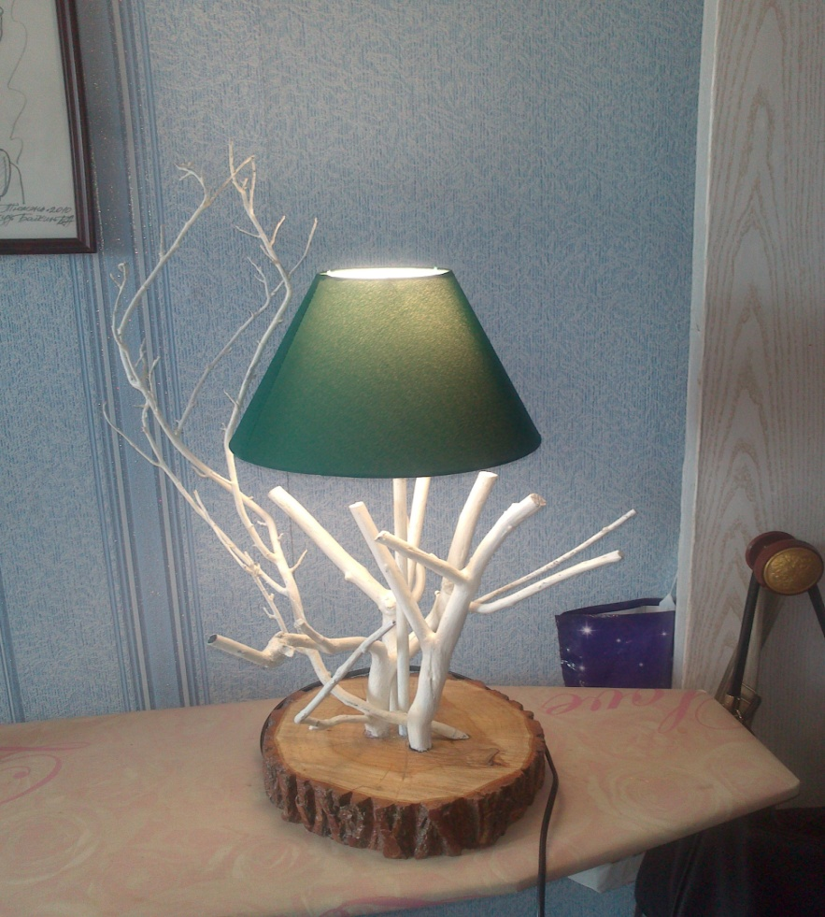
Муниципальное автономное учреждение «Средняя общеобразовательная школа №9 с углубленным изучением отдельных предметов»
“Настольная лампа”
Автор - ученик 8а класса
Редикульцев Михаил

Slide 40
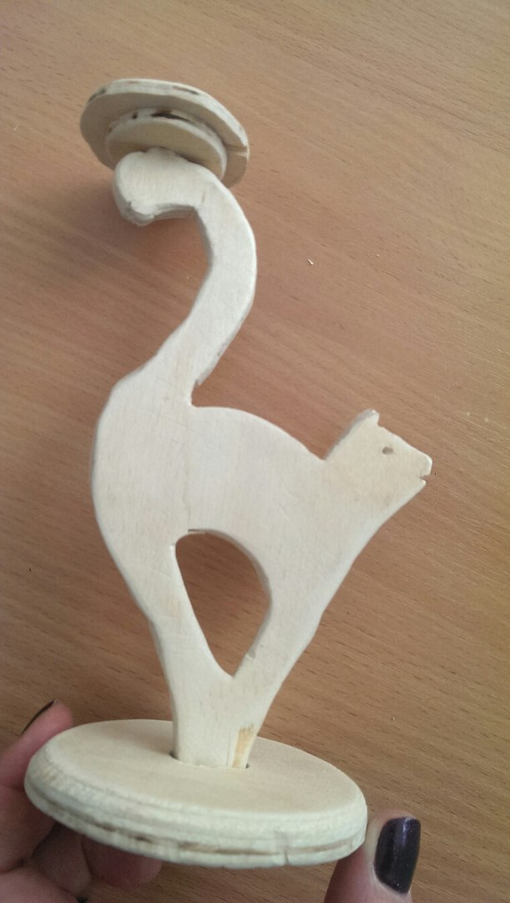
Фаткулин Данил
МАОУ СОШ №14, 5 класс
«Подсвечник»
Умения: Совершенствуются практические умения и навыки: - работы лобзиком, позволяющим выполнять художественное выпиливание по шаблону криволинейные поверхности; - работы ручным сверлильным инструментом;
- склеивания деталей изделия и лакирование.

Slide 41
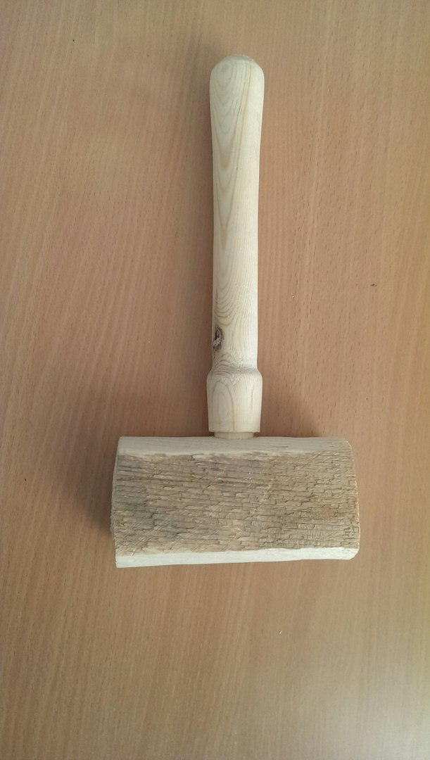
Чубенко Аркадий
МАОУ СОШ 14, 6 класс
«Киянка»
Умения: Совершенствуются практические умения и навыки:
развитие первоначальных умений и навыков работы на токарном станке, позволяющие изготовить детали изделия по образцу;
соединение деталей с помощью клея;
отделка лакированием.

Slide 42
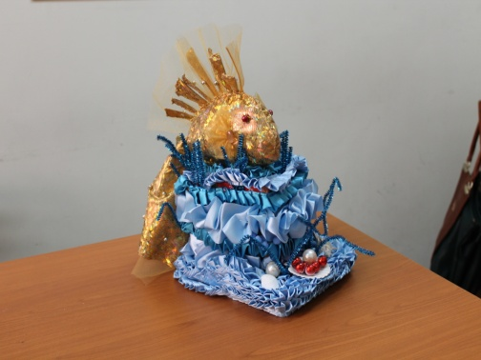

Slide 43
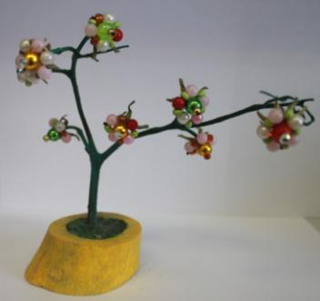
ФАНТАЗИИ ИЗ БИСЕРА
Автор работ:
Светлана Тарасова
МБВ(С)ОУ ЦО
11а класс
Выставочные изделия представлены
бисерные деревья.
Используемые материалы:
Засушенные помидорные ветки, бисер, нитки, кость, декоративная емкость.

Slide 44
ПОДЕЛКИ ИЗ СОЛЕНОГО ТЕСТА И ГЛИНЫ
Автор работ:
Хорищенко Зарина
МБВ(С)ОУ ЦО
11г класс

Slide 45
Кошкарова Ангелина Олеговна, Шарипова Мелисса Ахметовна, Крат Елизавета Андреевна тема работы: «Волшебный мир фольги» МАДОУ « Детский сад№1» Цель: Развивать творческие способности детей с использованием новых технологий. Компетентные умения: Эффективная подготовка ребенка к школе и период адаптации к школьной жизни. Это занятие помогает ребенку развить важнейшие качества, аккуратность и усидчивость, умение концентрировать внимание и доводить до конца начатое дело. развивает фантазию, помогает формировать пространственное мышление. Некоторым детям этот вид творчества позволяет справиться с серьезными психологическими проблемами, повысить самооценку, поверить в свои силы.

Slide 46
Авторы: Куцун Антон Андреевич и Рябикова Насима Фаридовна
Учебное заведение: МАДОУ «Детский сад №1» г. Тобольска (корпус 3)
Тема: «Тобольский Кремль – сердце Сибири»
Цель: привитие интереса к истории и культуре родного края, формирование национального самосознания, воспитание чувства патриотизма.
Технологическая компетентность
1. Умение ориентироваться в новой, нестандартной для ребенка ситуации.
2. Умение планировать этапы своей деятельности.
3. Умение понимать и выполнять алгоритм действий.
4. Умение выбирать способы действий из усвоенных ранее способов.
5. Умение понимать и принимать задание и предложение взрослого.
6. Умение организовать рабочее место.
7. Умение доводить начатое дело до конца и добиваться результатов.
Информационная компетентность
Умение ориентироваться в некоторых источниках информации.
Умение делать выводы из полученной информации.
Умение понимать необходимость той или иной информации для своей деятельности.
Умение задавать вопросы на интересующую тему.
Умение получать информацию, используя некоторые источники.

Slide 47
«Волшебный мир бисера»
Автор
Дементьев Антон
Цель:
изучить виды и технику бисероплетения;
создание украшений, художественных изделий из бисера;
Компетентносные умения:
Совершенствовать свои возможности в области бисероплетения;
Умение пользоваться разными технологиями бисероплетения;
Оценить свои возможности в проектной деятельности;
МАСОШ №1

Slide 48
МАОУ СОШ №2 г.Тобольска
Творческий проект «Подари другому радость. Новогодние открытки» в рамках ФГОС (социальное направление)
Выполнили: Половникова Ксения,
Новикова Ольга,
Яковлева Виалетта,
Сусарева Таисия,
учащиеся 2 А класса.
Руководитель: Мингалёва Наталья Викторовна,
учитель начальных классов
Цель работы: познакомиться с современным видом рукоделия- скрапбукингом.

